Slide 1

THEO DÕI VÀ XỬ TRÍ
PHẢN ỨNG SAU TIÊM CHỦNG
VẮC XIN COVID-19

Slide 2
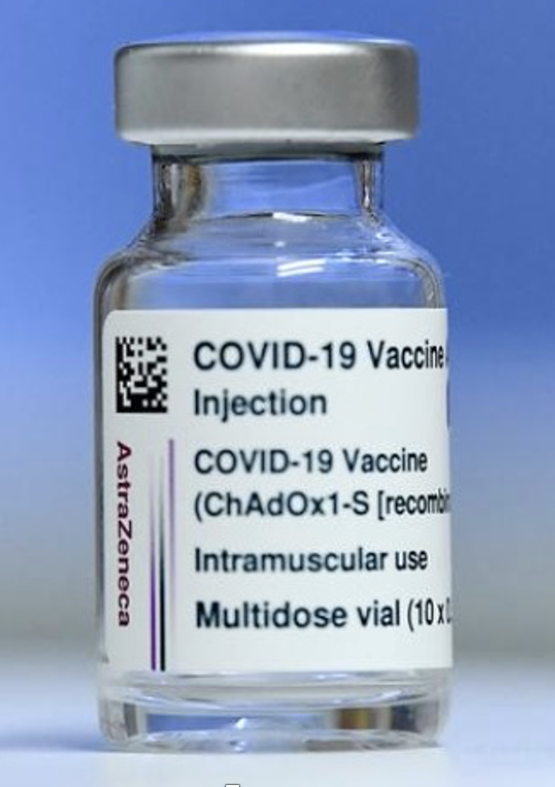
ĐẠI CƯƠNG
Phản ứng sau tiêm chủng là hiện tượng đáp ứng miễn dịch của cơ thể đối với các vắc xin.
Hầu hết đều ở mức độ nhẹ,
Số ít ở mức độ vừa,
Rất hiếm phản ứng mức độ nặng (phản vệ, đông máu và huyết khối )
Notes:
‹#›

Slide 3
ĐẠI CƯƠNG
Vaccine phòng COVID-19 do AstraZeneca sản xuất được Bộ Y tế phê duyệt được sử dụng tại hơn 70 quốc gia và vùng lãnh thổ trên thế giới
Việt Nam, đã có 80.857 người tại 22 tỉnh, thành phố, được tiêm vắc xin AstraZeneca phòng COVID-19.
Khoảng 33% các trường hợp phản ứng nhẹ thông thường như đau, đỏ tại chỗ tiêm, mệt mỏi, sốt nhẹ, đau đầu, buồn nôn…
Có 1‰ trường hợp có phản ứng quá mẫn sau tiêm
Tất cả đều ổn định sau 1-2 ngày.
Notes:
‹#›

Slide 4
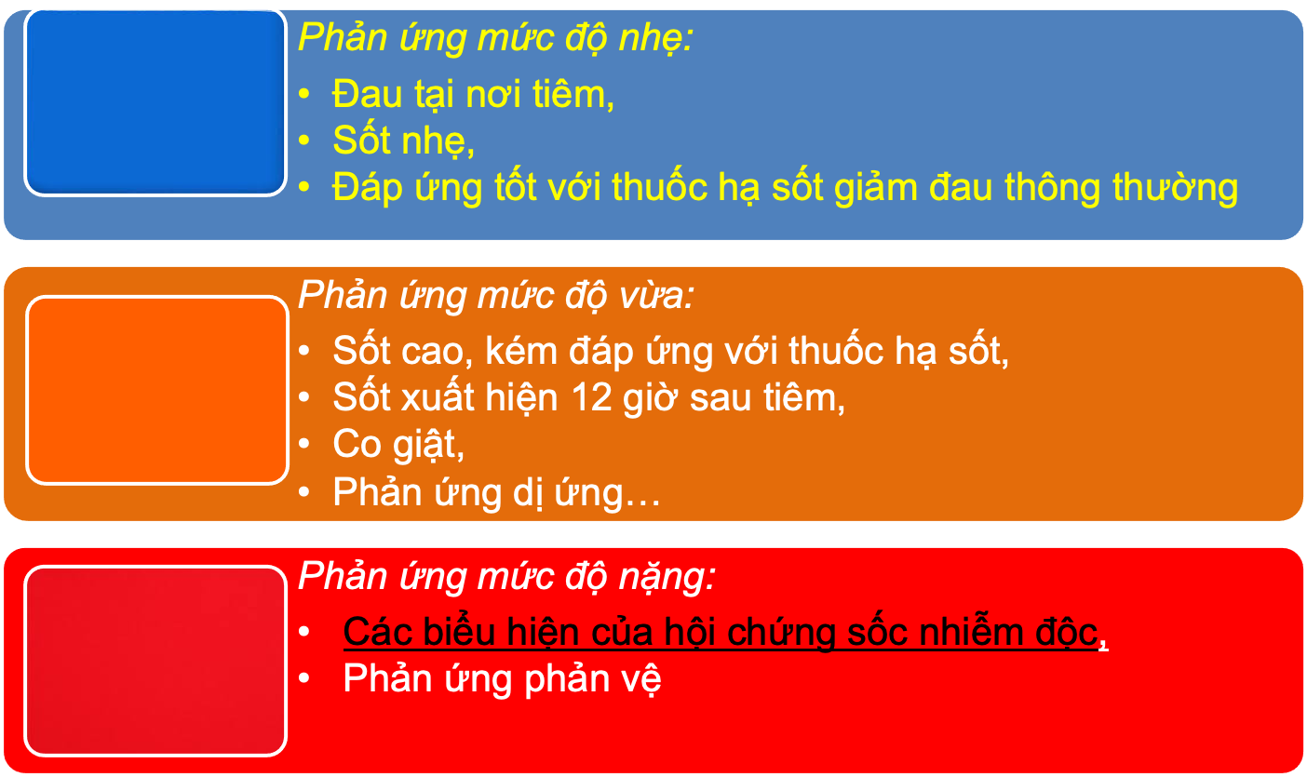
PHÂN LOẠI PHẢN ỨNG
SAU TIÊM CHỦNG
NHẸ
VỪA
NẶNG
Notes:
‹#›

Slide 5
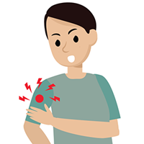
PHẢN ỨNG SAU TIÊM VẮC XIN COVID -19
NHẸ
TẠI CHỖ NƠI TIÊM
Đau
Mẩn đỏ
Sưng tấy
Notes:
‹#›

Slide 6
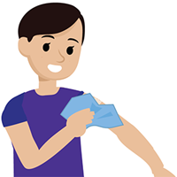
XỬ TRÍ
TẠI CHỖ NƠI TIÊM
Đắp khăn sạch, mát và ẩm lên nơi tiêm.
Vận động hoặc tập thể dục cho cánh tay.
Notes:
‹#›

Slide 7
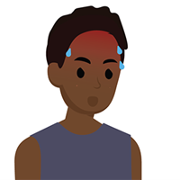
PHẢN ỨNG SAU TIÊM VẮC XIN COVID - 19
TRIỆU CHỨNG TOÀN THÂN
Mệt mỏi
Đau đầu
Đau cơ
Ớn lạnh
Sốt
Buồn nôn
VỪA
Notes:
‹#›

Slide 8
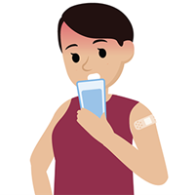

XỬ TRÍ
ĐỂ GIẢM CẢM GIÁC SỐT, MỆT MỎI
Uống nhiều nước.
Mặc trang phục nhẹ, thoáng mát.
Notes:
Đó là những phản ứng thông thường vì đây là dấu hiệu hệ thống miễn dịch của cơ thể đang phản ứng với các kháng nguyên được đưa vào cơ thể và hệ thống miễn dịch đang chuẩn bị để chiến đấu. Đó là điều khá phổ biến, thường kéo dài không quá hai hoặc ba ngày, và sau đó bạn cảm thấy hoàn toàn ổn.
‹#›

Slide 9

XỬ TRÍ PHẢN ỨNG SAU TIÊM CHỦNG
PHẢN VỆ
Phản vệ là một phản ứng dị ứng nghiêm trọng, đe dọa tính mạng, hiếm khi xảy ra sau khi tiêm chủng

Slide 10
PHẢN VỆ
Mỹ: tháng 12 năm 2020, có 21 ca phản vệ trong 1.893.360 liều đầu tiên
vắc xin Pfizer-BioNTech COVID-19 (11,1 trường hợp trên một triệu liều);
71% trong số này xảy ra trong vòng 15 phút sau khi tiêm
Việt Nam: tỷ lệ khoảng 1/1000
1 ca sau 30 phút
      1 ca sau 8 giờ
Notes:
‹#›

Slide 11
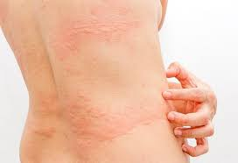
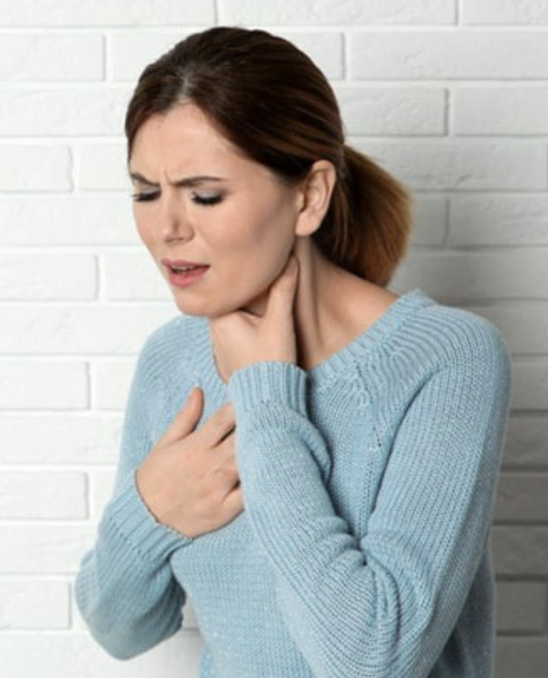
PHẢN VỆ
Vì phản vệ cần được điều trị ngay lập tức, chẩn đoán chủ yếu được thực hiện dựa trên nhận biết các dấu hiệu và triệu chứng lâm sàng, bao gồm:
Da / niêm mạc:
nổi mề đay toàn thân; mẩn đỏ lan rộng; ngứa;
viêm kết mạc; hoặc sưng mắt, môi, lưỡi…
Hô hấp:
Cảm giác nghẹn cổ họng, khó thở,
khàn giọng, ho, khó nuốt / chảy nước dãi,
nghẹt mũi, chảy nước dãi, hắt hơi -> suy hô hấp
Notes:
‹#›

Slide 12
PHẢN VỆ
Tiêu hóa: buồn nôn, nôn, tiêu chảy, đau bụng…
Tim mạch: chóng mặt; ngất xỉu; nhịp tim nhanh; hạ huyết áp; mạch yếu; xanh tím (đổi màu xanh); xanh xao; đỏ bừng mặt
Thần kinh: kích động; co giật; thay đổi trạng thái tâm thần; cảm giác lo sợ…
Khác: tăng đột ngột chất tiết (từ mắt, mũi hoặc miệng); tiểu không tự chủ
Notes:
‹#›

Slide 13
ĐIỀU TRỊ CẤP CỨU
Nguyên tắc:
Khẩn cấp,
Tại chỗ,
Dùng ngay Adrenaline

Slide 14
ĐIỀU TRỊ CẤP CỨU
Adrenaline ( tối thiểu 3 liều)
Đánh giá: đường thở, thở, tuần hoàn, thần kinh, da, cân nặng.
Hỗ trợ hô hấp: có thể thở oxy mask, bóp bóng hoặc NKQ
Ngay sau đó: Gọi người hỗ trợ
Thiết lập đường tĩnh mạch hoặc catheter, truyền dịch nhanh 10-20 ml/kg dung dịch NaCl 0,9% hoặc Ringer lactat trong 5-10 phút.

Slide 16
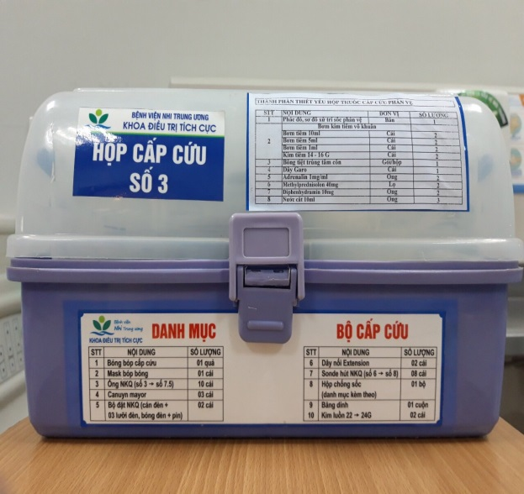
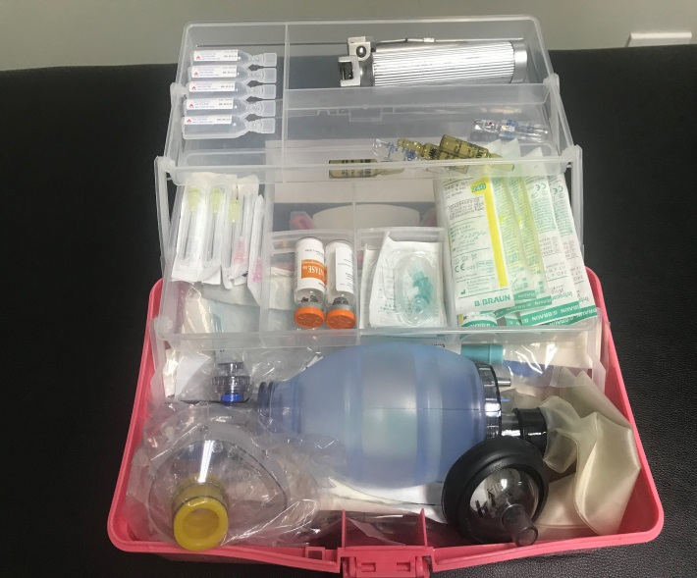
HỘP CẤP CỨU
Nội dung | Đơn vị | Số lượng
Hộp chống sốc (danh mục kèm theo) | Hộp | 01
Bóng bóp cấp cứu | Quả | 01
Mask bóp bóng (to, nhỡ, nhỏ) | Cái | 03
Bộ đặt NKQ (cán đèn, 03 lưỡi đèn, pin đèn) | Bộ | 01
Ống NKQ( từ số 3 – 7,5) | Cái | 10
Canuyn mayor (to, nhỡ, nhỏ) | Cái | 03
Dây nối bơm tiêm điện (Extension) | Cái | 02
Sonde hút NKQ (số 6F – số 12F) | Cái | 08
Catheter tĩnh mạch ngoại biên (số 22F – số 24F) | Cái | 02
Băng dính | Cuộn | 01

Slide 17
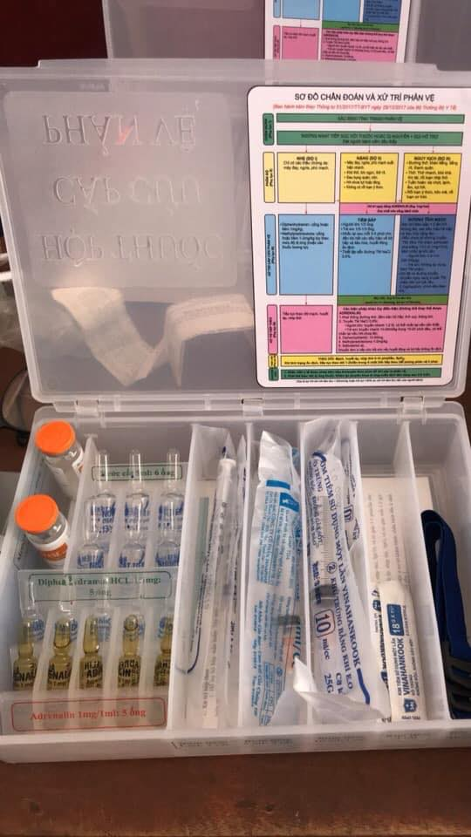
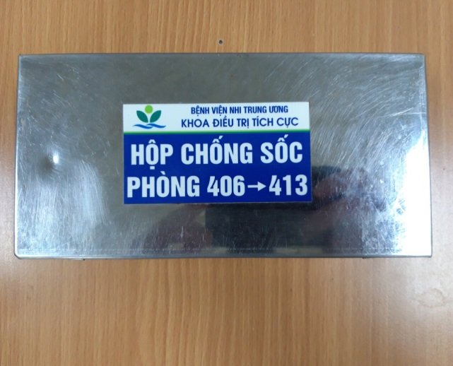
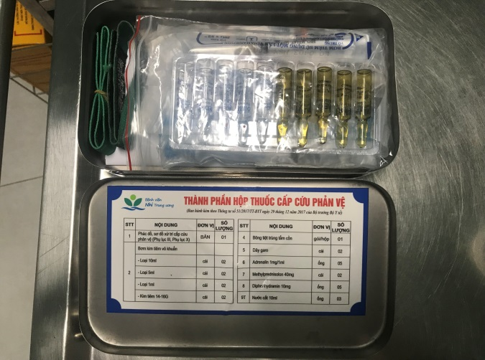
DANH MỤC HỘP CHỐNG SỐC
Nội dung | Đơn vị | Số lượng
Phác đồ, sơ đồ xử trí cấp cứu phản vệ | bản | 01
Bơm kim tiêm vô khuẩn loại 10ml | cái | 02
Bơm kim tiêm vô khuẩn loại 5ml | cái | 02
Bơm kim tiêm vô khuẩn loại 1ml | cái | 02
Kim tiêm 18-20G | cái | 02
Bông tiệt trùng tẩm cồn | gói/hộp | 01
Dây garo | cái | 02
Adrenalin 1mg/1ml | ống | 02
Methylprednisolon 40mg | lọ | 02
Diphenhydramin 10mg | ống | 05
Nước cất 10ml | ống | 03

Slide 18
ĐÔNG MÁU VÀ HUYẾT KHỐI
Đến nay Việt Nam chưa ghi nhận bất cứ trường hợp nào
bị đông máu và huyết khối xảy ra sau khi tiêm chủng.
Notes:
‹#›

Slide 19
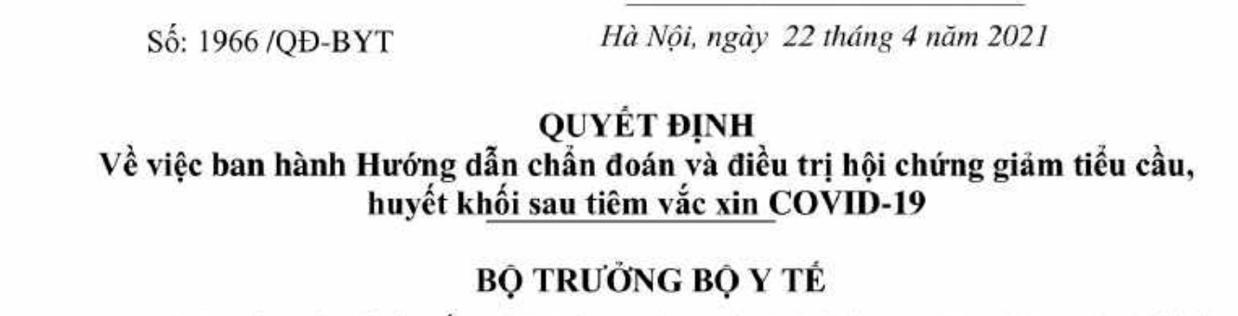
XỬ TRÍ PHẢN ỨNG SAU TIÊM CHỦNG
ĐÔNG MÁU VÀ HUYẾT KHỐI
Notes:
‹#›

Slide 20
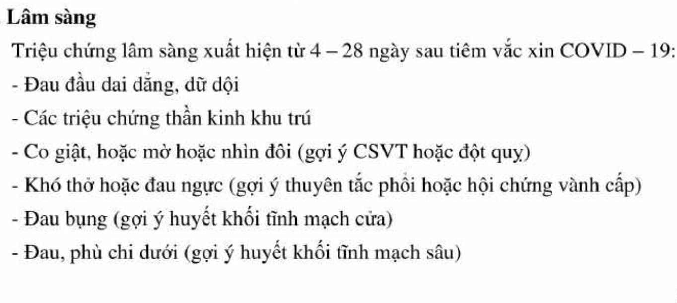
ĐÔNG MÁU VÀ HUYẾT KHỐI
Notes:
‹#›

Slide 21
ĐÔNG MÁU VÀ HUYẾT KHỐI
Cận lâm sàng:
Tiểu cầu , 150000
ĐM toàn bộ hoặc cơ bản: PT giảm, D-dimer tăng..
XN kháng thể yếu tố 4 Tiểu cầu- HEPARIN: dương tính
Chẩn đoán hình ảnh: phát hiện vị trí
Siêu âm Dopler
CT/MRI
Notes:
‹#›

Slide 22
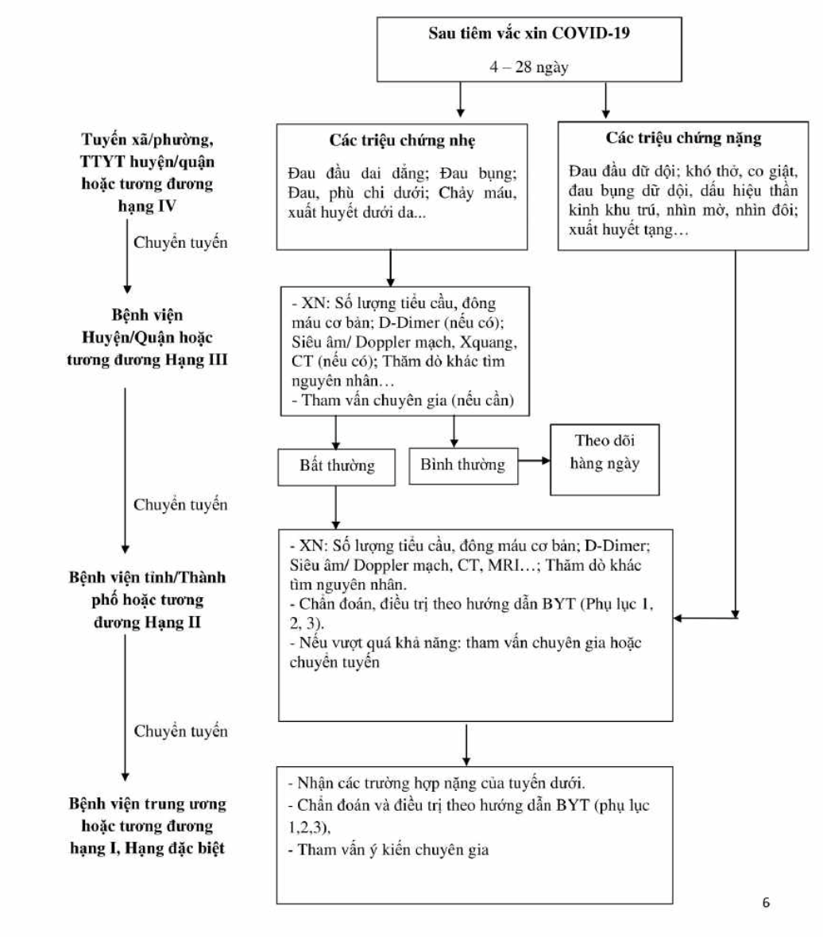
Notes:
‹#›

Slide 23
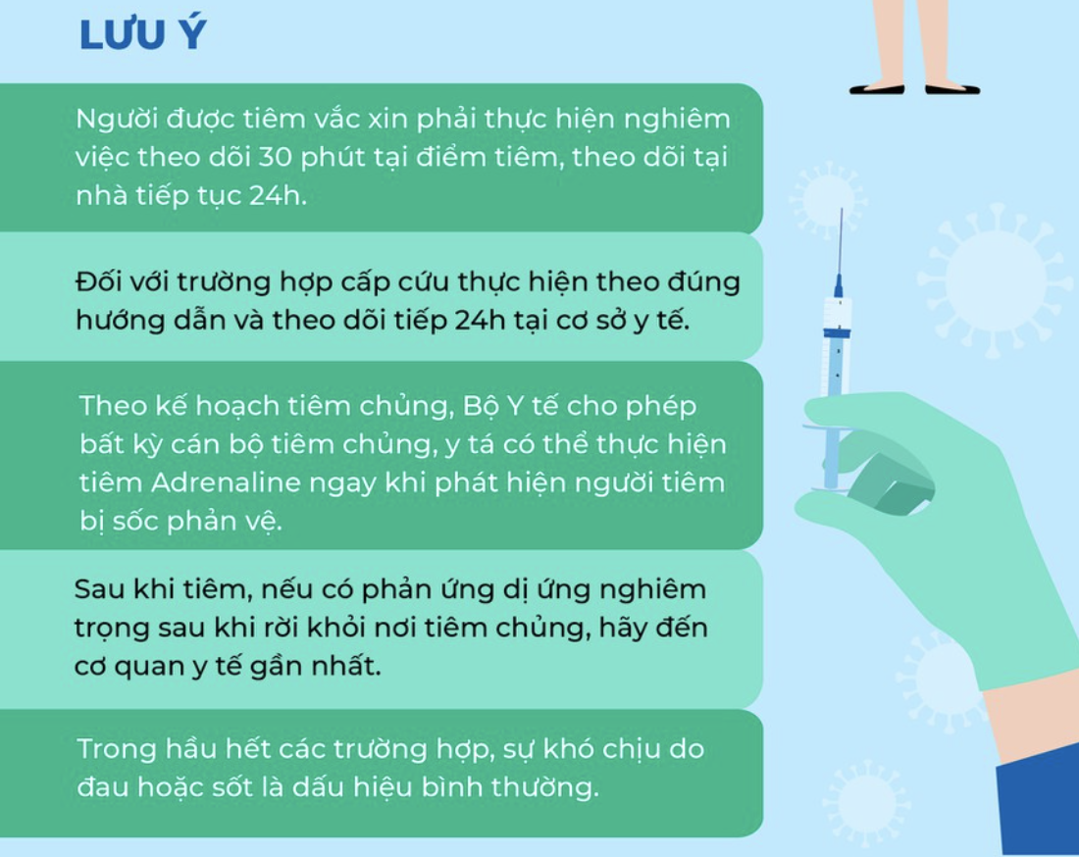
THEO DÕI TẠI NƠI TIÊM

Slide 24
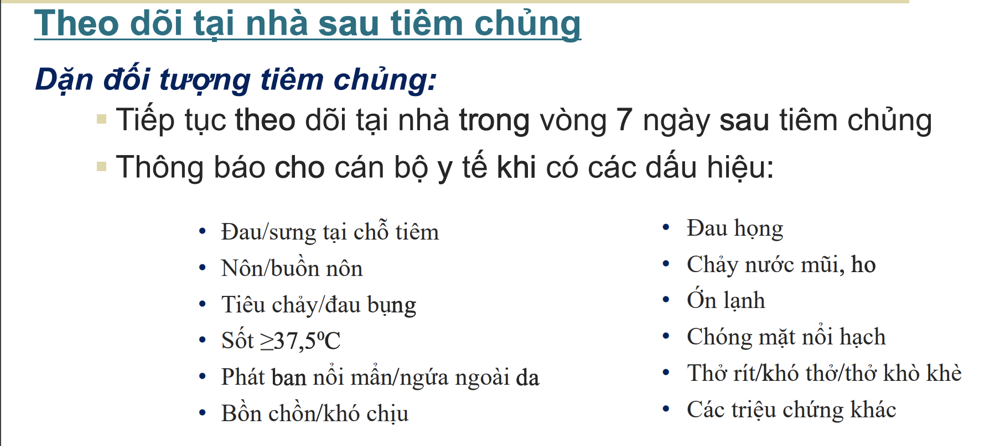
THEO DÕI

Slide 25
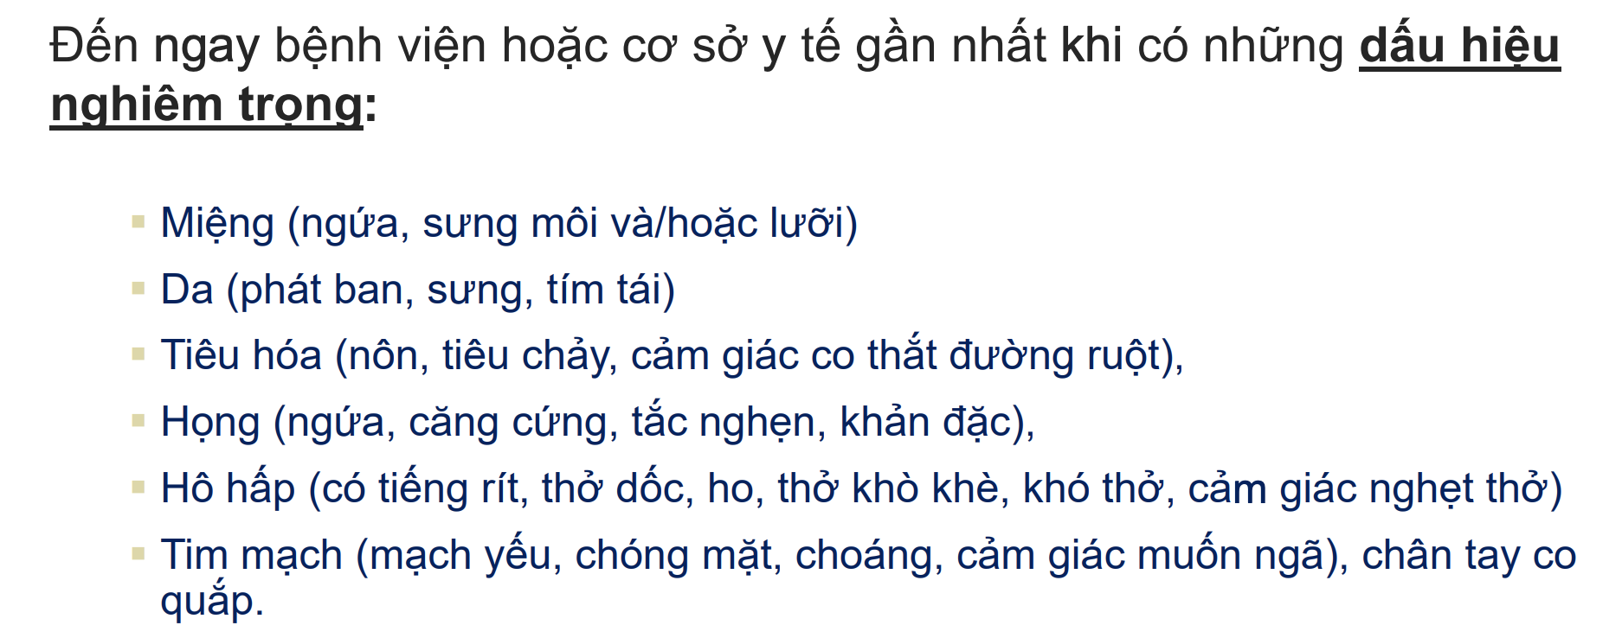
KHI NÀO CẦN NHẬP VIỆN THEO DÕI
Có biểu hiện phản ứng nặng: phản vệ, huyết khối…
Mẩn đỏ hoặc đau ở vị trí tiêm kéo dài trên 24 giờ
Các tác dụng phụ không mất đi sau vài ngày (03 ngày)

Slide 26
VẬN CHUYỂN NGƯỜI BỆNH
Nguyên tắc:
  Đảm bảo tối ưu chức năng sống của người bệnh trong suốt quá trình vận chuyển (đường thở, thở, tuần hoàn, thân nhiệt...)
  Theo dõi sát tình trạng bệnh và có các xử trí cấp cứu thích hợp trong quá trình vận chuyển
Các vấn đề cụ thể cần thực hiện:
  Đánh giá người bệnh
  Kiểm soát chức năng sống
  Liên hệ nơi nhận ( A9 BẠCH MAI, BV GTVT…)
  Chuẩn bị, kiểm tra trước vận hành

Slide 27
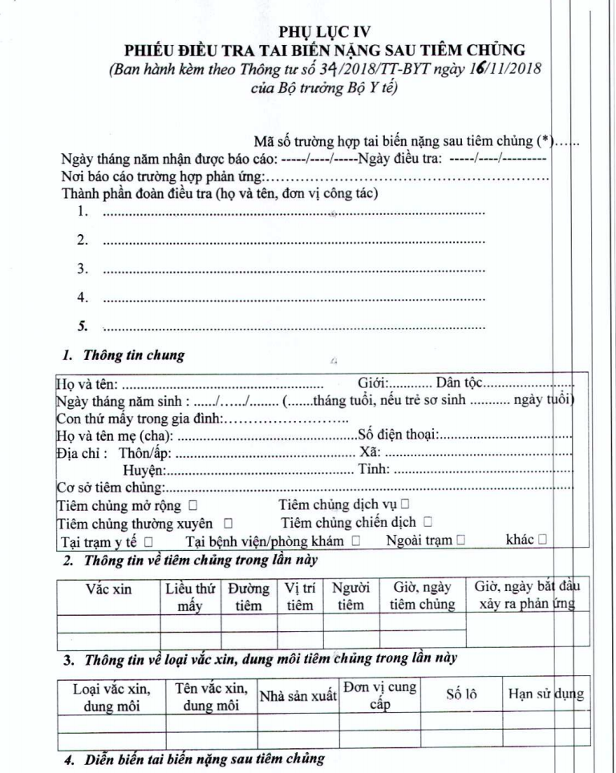

Slide 28


Slide 29
XIN TRÂN TRỌNG CẢM ƠN

Slide 30
